Slide 1
Etude prospective sur l’évolution des infrastructures numériques et des DATACENTER à l’horizon 2040
Timothée SILVESTRE, CEA
Assises du Très Haut Débit et des Infrastructures du
Numérique
Paris 2 juillet 2026

Slide 2

















Participants au groupe prospectif
Animation / Méthode / Expertises
Data Center
Réseaux
End-users
Notes:
Le partenariat de DATA 2040 a regroupé 14 industriels français et le ministère des armées
Le groupe comprend des acteurs de l’héebergement de la donnée, des réseaux telecom et energie, et les créaateurs et utilisateurs de la data afin d’avoir un continuum technologique
Le CEA a coordonné cette démarche en s’appuyant sur l’expertise en prospective du du cabinet GERPA,

Slide 3



















EXPERTS INTERVIEWES
Institutionnels
Data Center
Domaines connexes

Slide 4
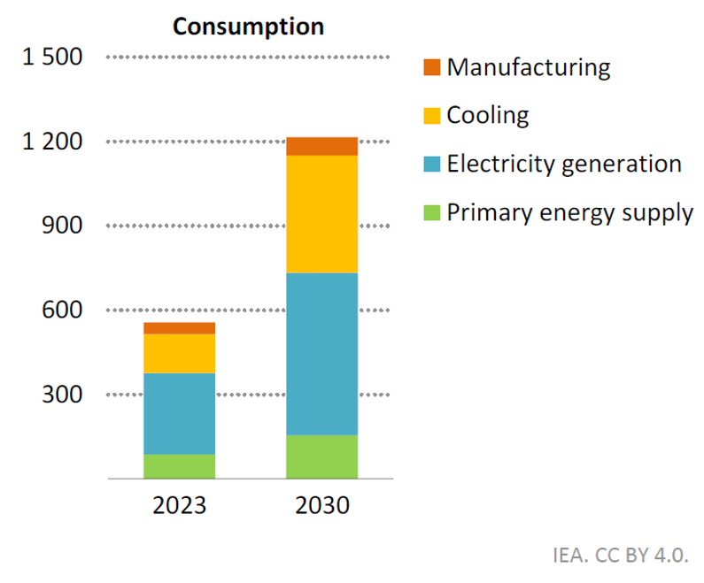
CONSOMMATION EN EAU DU REFROIDISSEMENT DES DATACENTER MONDE
Datacenter dans le monde : 110 M m3 en 2023
La question de l’eau pour les datacenter dans le monde est un sujet dans des zones où il y a des tensions sur la resource
On sait faire des systemes de refroidissement qui consomment très peu d’eau
l’eau coûte moins cher que l’electricité pour le refroidissement des datacenter
Source : Energy and AI – IEA 2025 / https://www.iea.org/reports/energy-and-ai

Slide 5
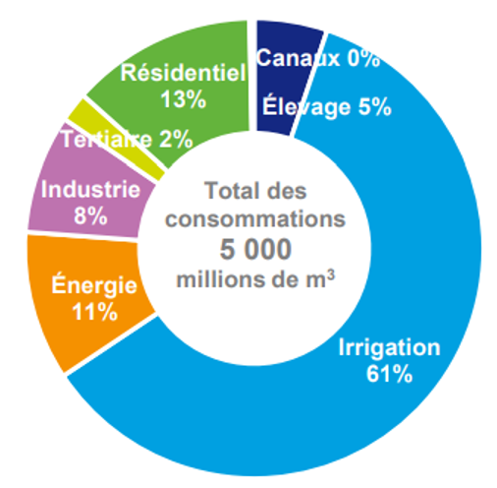
CONSOMMATION D’EAU EN FRANCE
En France, l’enjeu « eau & datacenters » reste relativement modeste en volume à l’échelle nationale avec des technologies en boucles fermées
Estimation de la consommation d’eau de refroidissement « directe » : 10 TWh/an × 0,3–0,5 L/kWh (WUE) ≈ 3 à 5 millions de m³/an*
  Selon l’ARCEP, la consommation directe des Datacenter en 2023 serait de 0,6 millions de m³/an
  Source : https://www.arcep.fr/uploads/tx_gspublication/pour-un-numerique-soutenable_edition2025_infographies.pdf
  Selon la commission Européenne 0,3 millions de m³/an en 2025
  Source: Assessment of the energy performance and sustainability of data centres in EU
*consommation annuelle d'une ville moyenne française comptant entre 55 000 et 90 000 habitants.
Source : France stratégie / La demande en eau Prospective territorialisée à l’horizon 2050

Slide 6
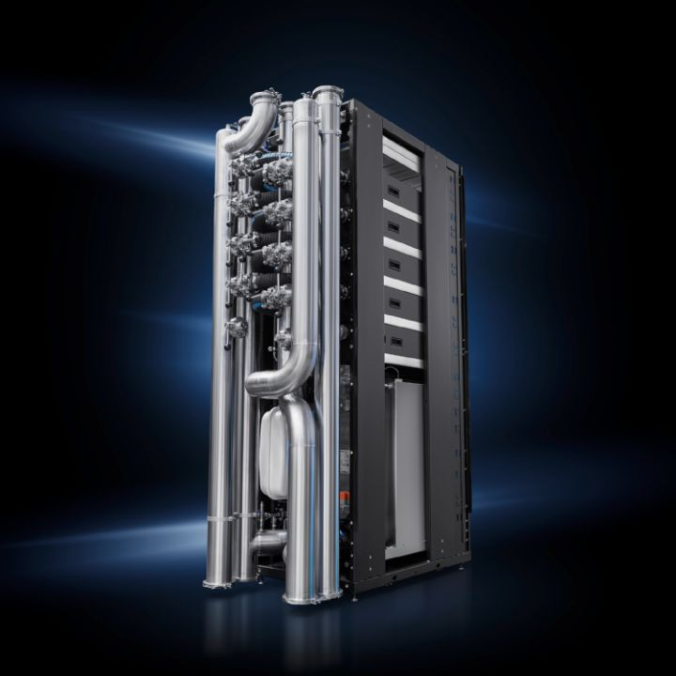
CHALLENGES REFFROIDISSEMENT DATACENTER
« HEAT WALL » :
  racks pour l’IA de 1MW potentiels en 2040
  Densité de chaleur impossibles à refroidir par air
  Nécessité des innovations (Direct Liquid Cooling et immersions)
DATACENTER utilisent en majorité de l’eau potable
  Possibilités traitement et réutilisation des eaux (initiatives MICROSOFT, AMAZON Datacenter « water positive »…)
Températures de sortie trop basses pour être valorisée facilement
  Système pour rehausser la température de sortie
  Possibilités du hardware de fonctionner à plus haute température
Diminution de la consommation d’eau
  Diminution du WUE (Climate Neutral Datacenter Pacte propose de fixer en Europe comme limite maximale 0,4 L/kWh d’ici 2040)
the new modular bayed solution delivers a cooling output of over 1 megawatts, ideal for the high power densities of AI applications.
https://www.rittal.com/gr-en/Company/Press/Pressemeldungen/PI_DLC

Slide 7
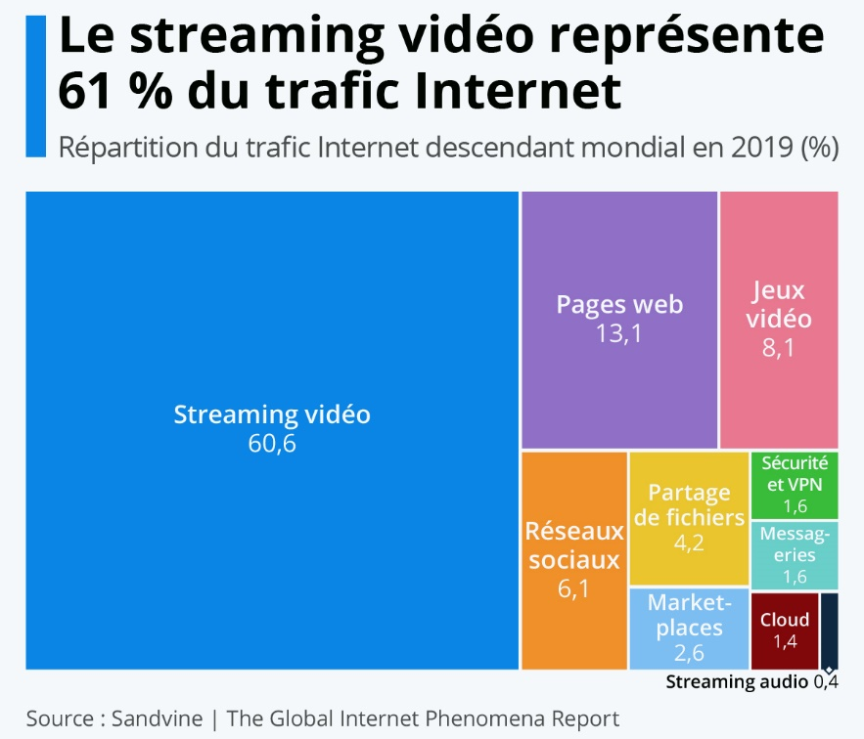

TRAFFIC : LA VIDEO EST LE PLUS GROS UTILISATEUR
Les réseaux peuvent absorber l’évolution du traffic internet en cours
La quantité de données industrielles sont minimes en comparaison des usages B2C (faibles Kilo-octets mais grande fréquence)
C’est l’explosion potentielle des usages B2C (XR, VA, Metavers…) plus que B2B de qui va dimensionner les infrastructures telecom

Slide 8
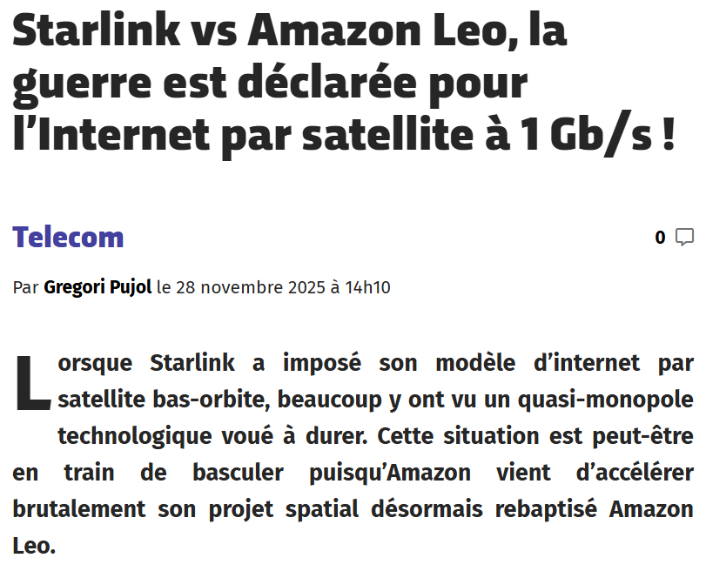
UNE VIRTUALISATION DES RESEAUX
Architectures vRAN, Open RAN/O-RAN, cloud native pourraient modifier la captation de valeur …
Mouvement de désengagement immobilier des telcos (Verizon–Equinix, SFR-UltraEdge…)
Arrivée de nouvelles briques satellites (Rachat de l’opérateur EchoStar par StarLink)
https://www.journaldugeek.com/2025/11/28/starlink-vs-amazon-leo-la-guerre-est-declaree-pour-linternet-par-satellite-a-1-gb-s/
Virtualisation et hybridation des réseaux : le tout orchestré de plus en plus par de l’IA

Slide 9
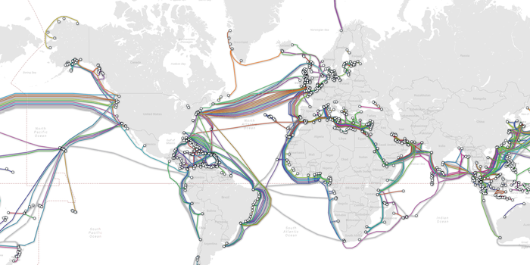
TELECOM : UN ATOUT POUR l’EUROPE
Qui va capter la valeur et va qui va rester cantonné au rôle de « fournisseur de tuyau » avec de faibles marges ?
Des opérateurs et acteurs majeurs (NOKIA, ERICSSON, Alcatel Submarine Networks (ASN)…) peuvent jouer un rôle dans cette évolution des réseaux :
  La « souveraineté » et confidentialité des data
  Garantir aux entreprises la faible latence
  Participer à la résilience des boucles locales
Une grande partie du trafic international passe par les câbles sous-marins, désormais massivement financés ou co-possédés par Google, Meta, Microsoft…

Slide 10
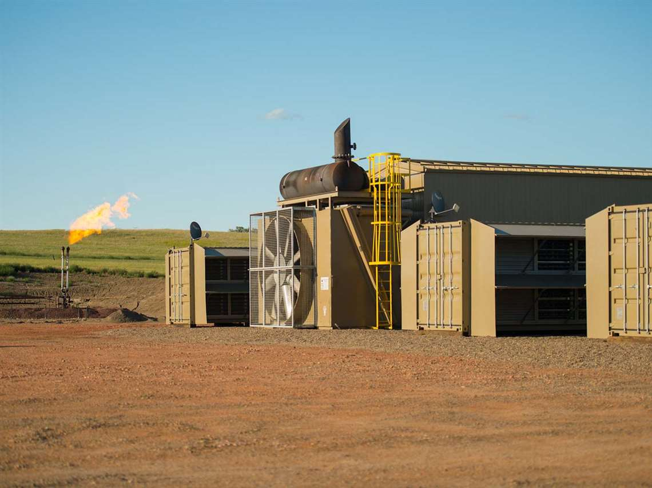
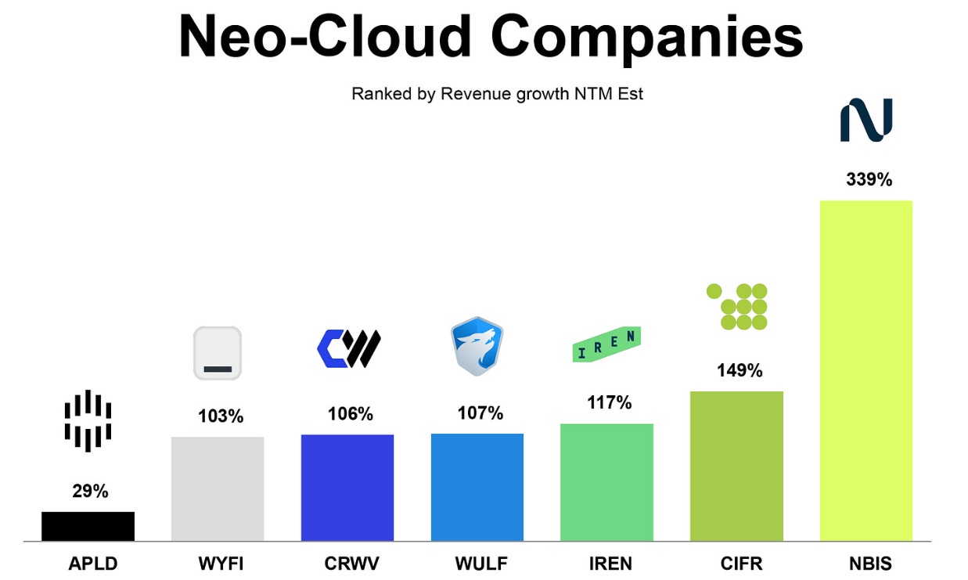
BITCOIN ET IA : LE PIVOT VERS LE HPC
CRUSOE ENERGY, CORWEAVE, HIVE DIGITAL, MARATHON DIGITAL : Les acteurs du minage "recyclent" leurs infrastructures en GPUaaS
C’est Crusoe ENERGY va construire les hyperscaler Stargate d’OPEN AI
https://www.crusoe.ai/
https://www.ai-supremacy.com/p/the-biggest-real-ai-opportunity-neo-clouds-datacenters-2025-investing

Slide 11
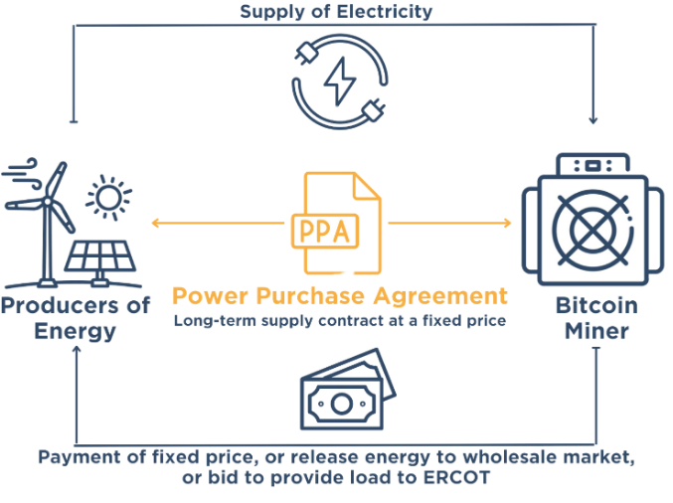
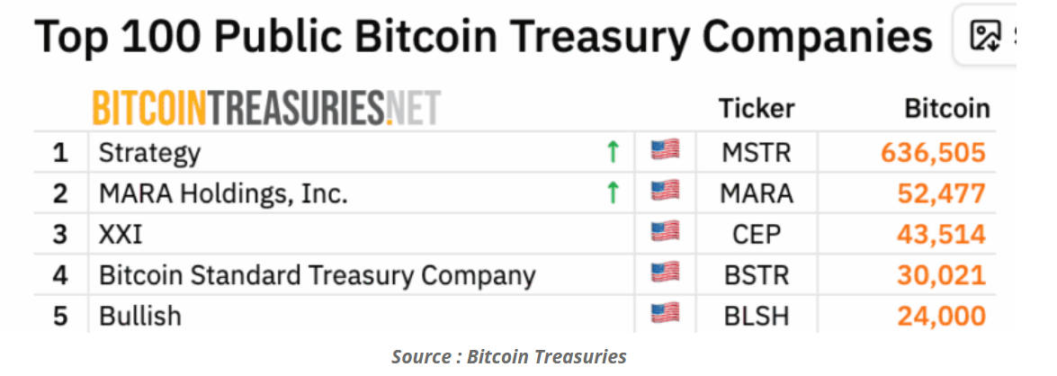

MINAGE, CALCUL IA ET ARBITRAGE ENERGETIQUE
ERCOT paie RIOT pour qu'ils soient prêts à couper leur consommation en quelques secondes.
https://www.riotplatforms.com/grid-support
CORE SCIENTIFIC, Soluna Holdings … : Ces entreprises ne se contentent plus de vendre du "hashrate" , elles réalisent des services d’arbitrage énergétique entre location de GPU et vente active de Flexibilité/Effacement réseau

Slide 12
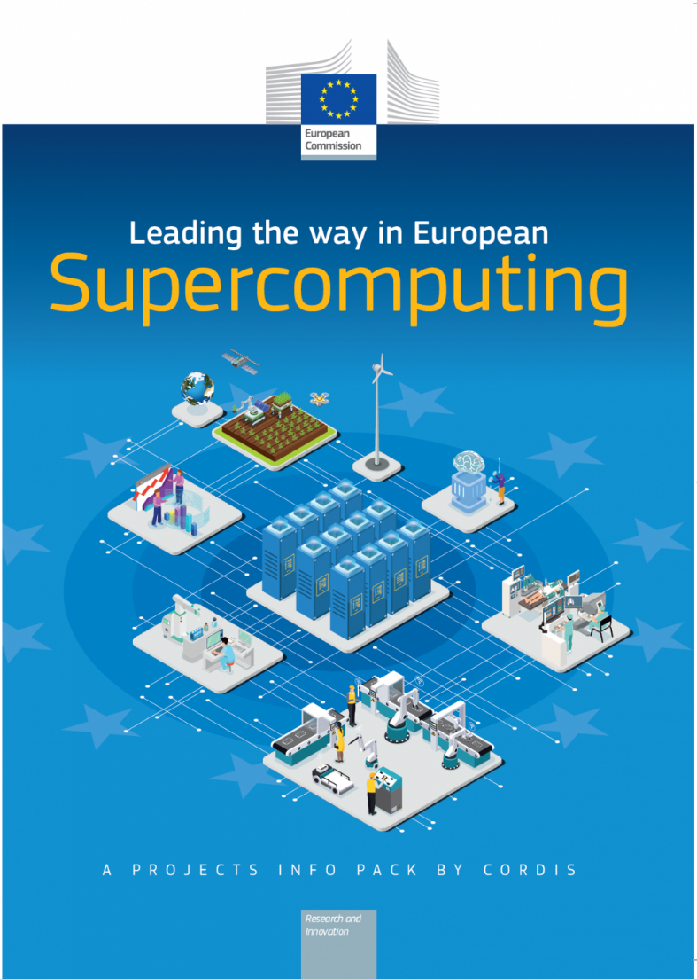
AUTONOMIE STRATEGIQUE
La souveraineté totale est une illusion : on parle d’autonomie stratégique en choisissant ses dépendances…
… des leviers existent en :
Diversifiant ses dépendances (multicloud)
Segmentant ses données par niveaux de confidentialités
Choisissant des fournisseurs de solutions labellisées SecNumCloud (ou EUCS à venir)
S’appuyant sur des technologies OpenSource ou Open Hardware (RISC V, Open COMPUTE…)
D’autres initiatives : EUROHPC, DATASPACES, DEPIN, EUROSTACK
Une coordination à l’échelle Européenne pour peser dans la balance

Slide 13
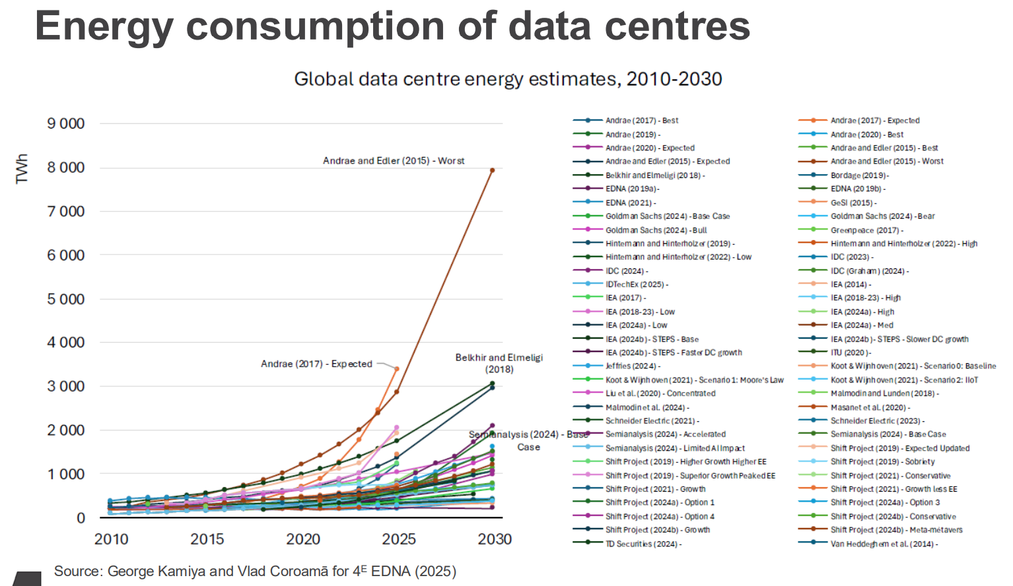

Slide 14
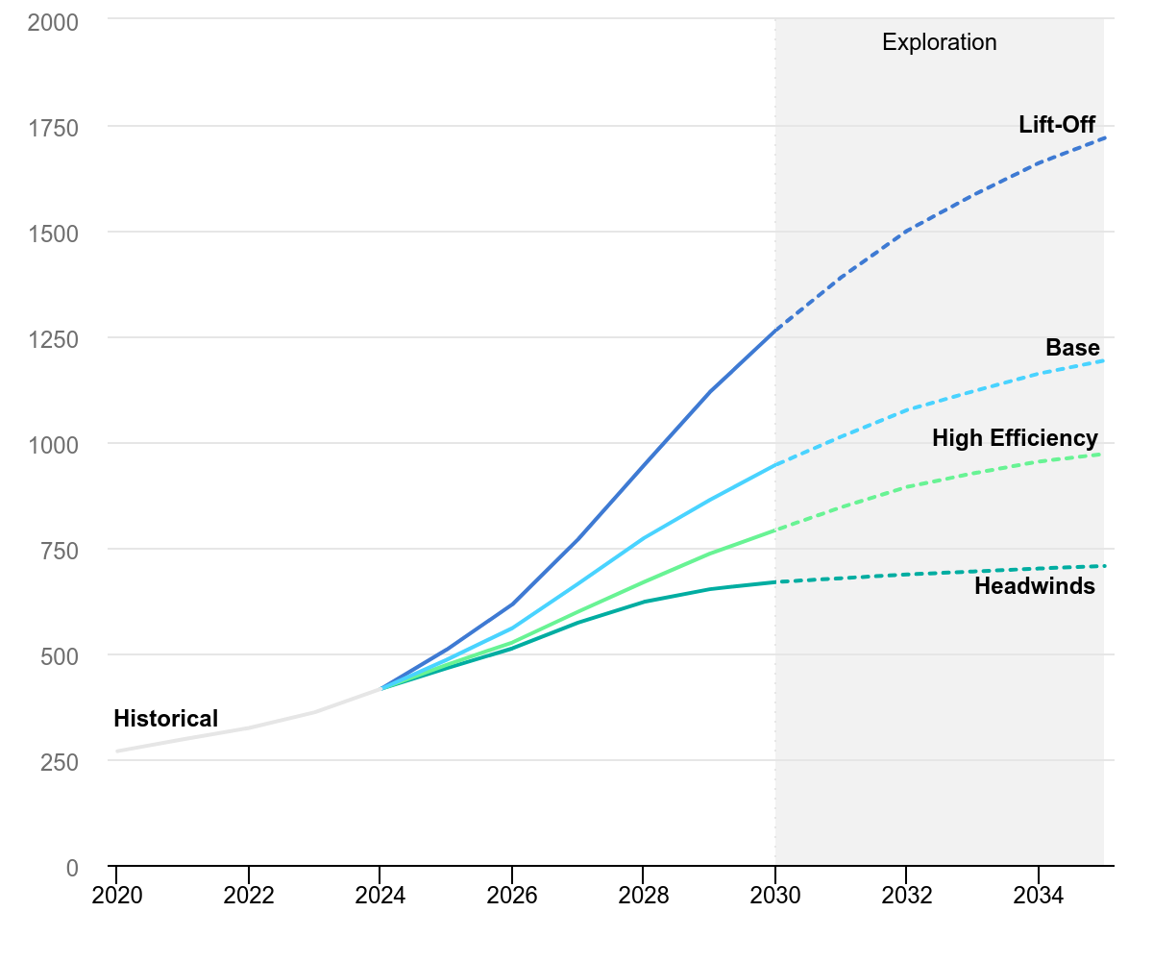
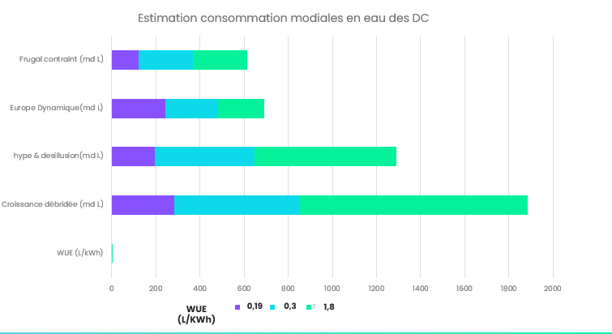
HYPOTHESES SUR LES DONNEES MONDIALES
Trafic des données entre 2030 et 2040 | entre 2030 et 2040
 | TCAC | Trafic IP mondial
Croissance débridée | 35% | 267 ZB/an
Cycle de hype | 25% | 125 ZB/AN
Renouveau Européen | 20% | 83 ZB/AN
Frugalité IT & Résilience | 10% | 34 ZB/an
*Taux de croissance annuel composé | *Taux de croissance annuel composé
https://iea.blob.core.windows.net/assets/601eaec9-ba91-4623-819b-4ded331ec9e8/EnergyandAI.pdf

Slide 15
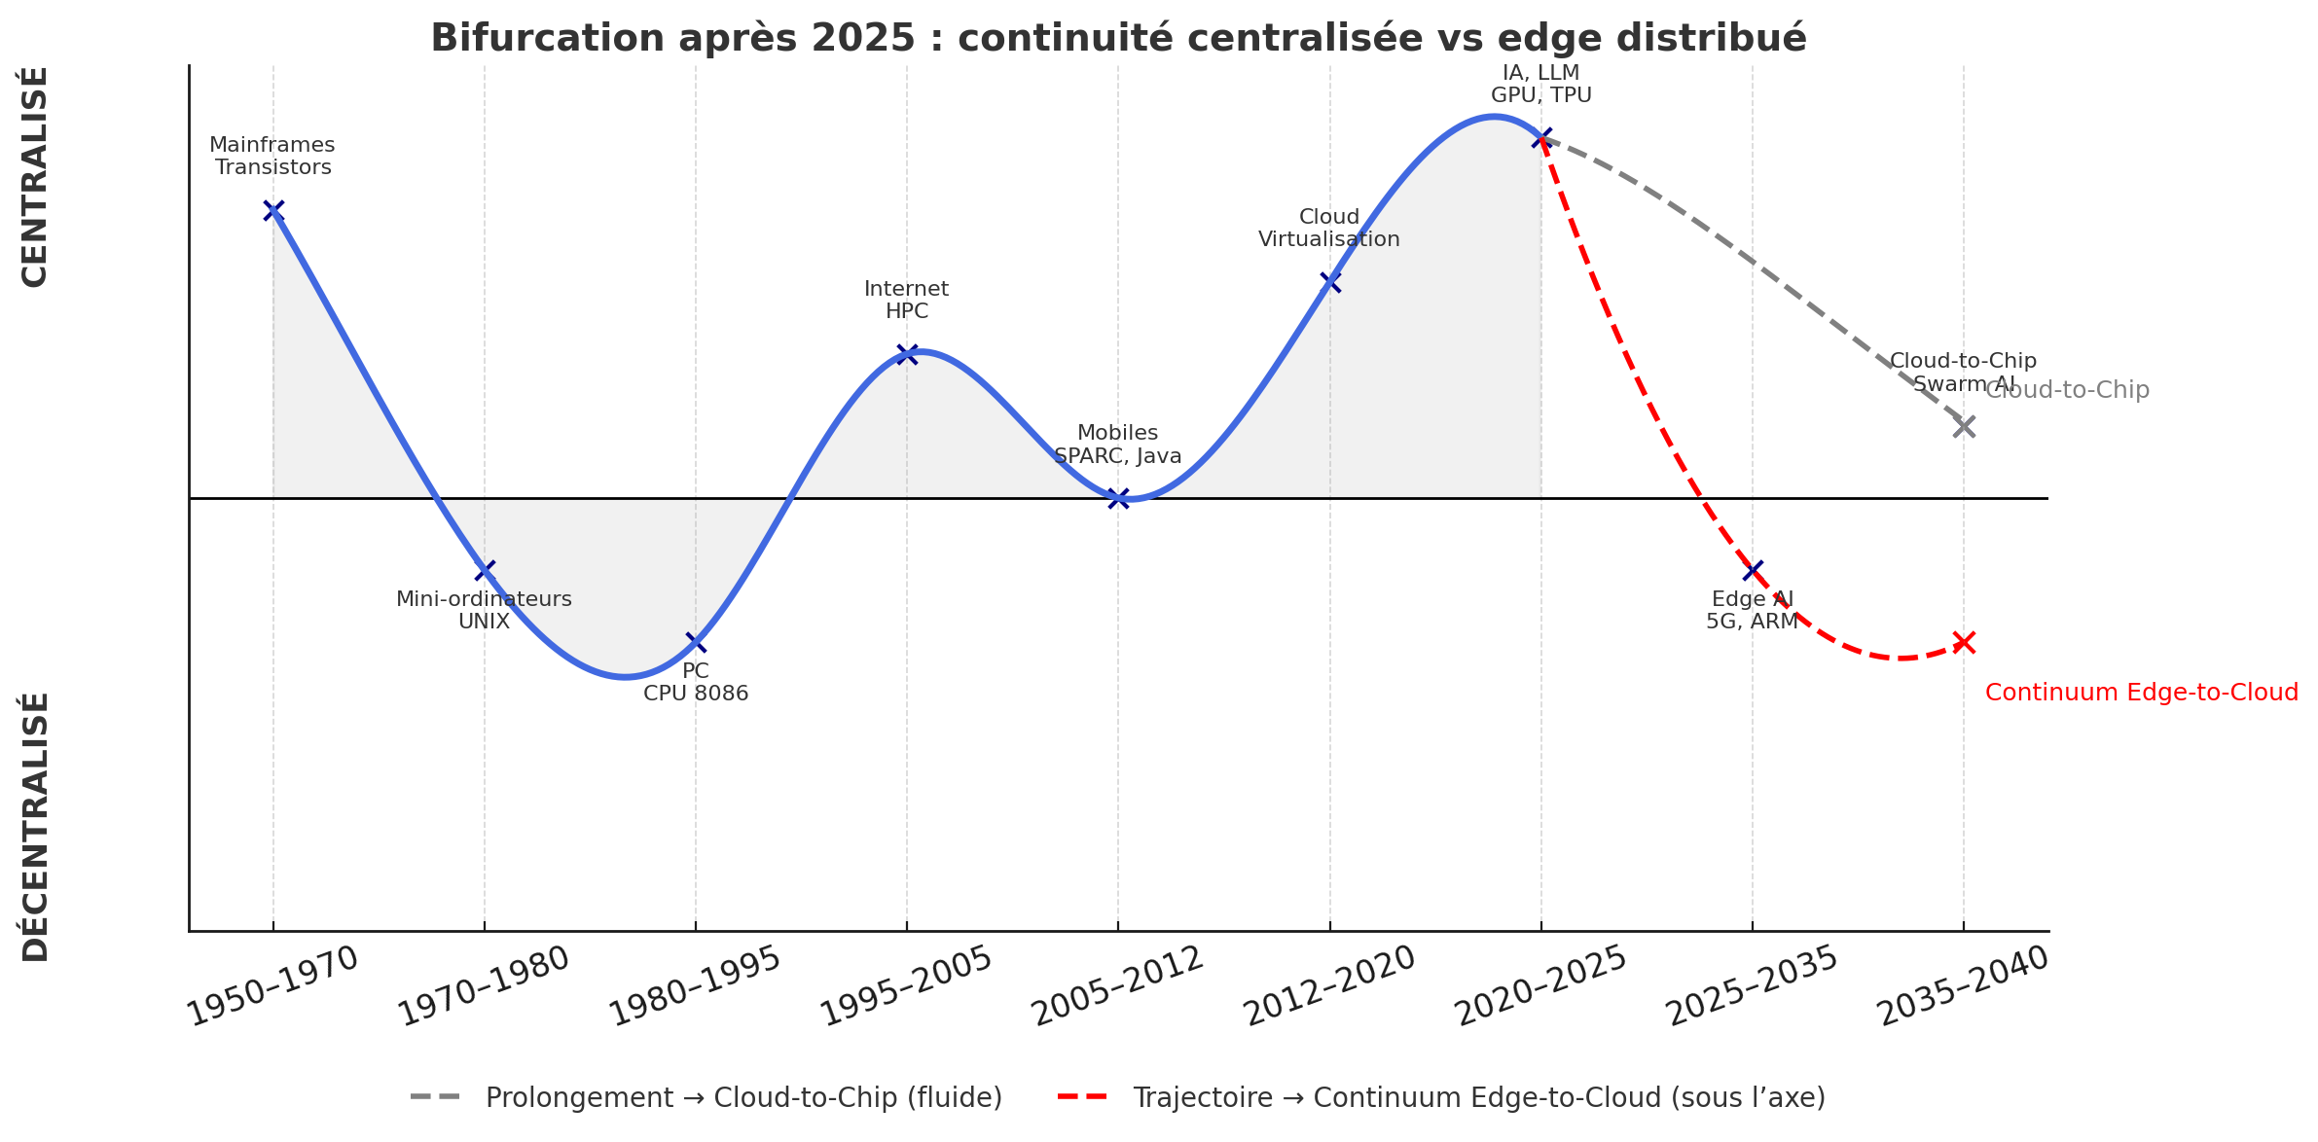
CYCLES CENTRALISATION/DECENTRALISATION DU DIGITAL
?

Slide 16
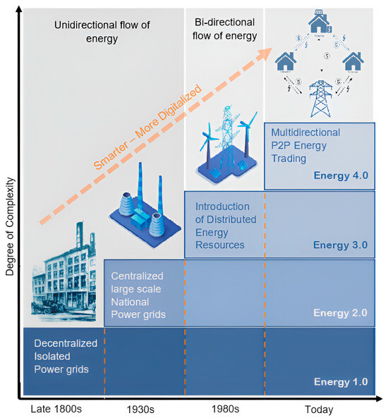
CYCLES CENTRALISATION/DECENTRALISATION DANS L’ENERGIE
Tout comme les Data et le calcul, les flux énergétiques deviennent bi-directionnels avec des logiques de production/consommation à la périphérie avec l’arrivée des ENR (difficultés de gestion)
Vers un partage Peer to Peer et un internet de l’Energie ?
https://www.mdpi.com/2076-3417/14/17/7618

Slide 17
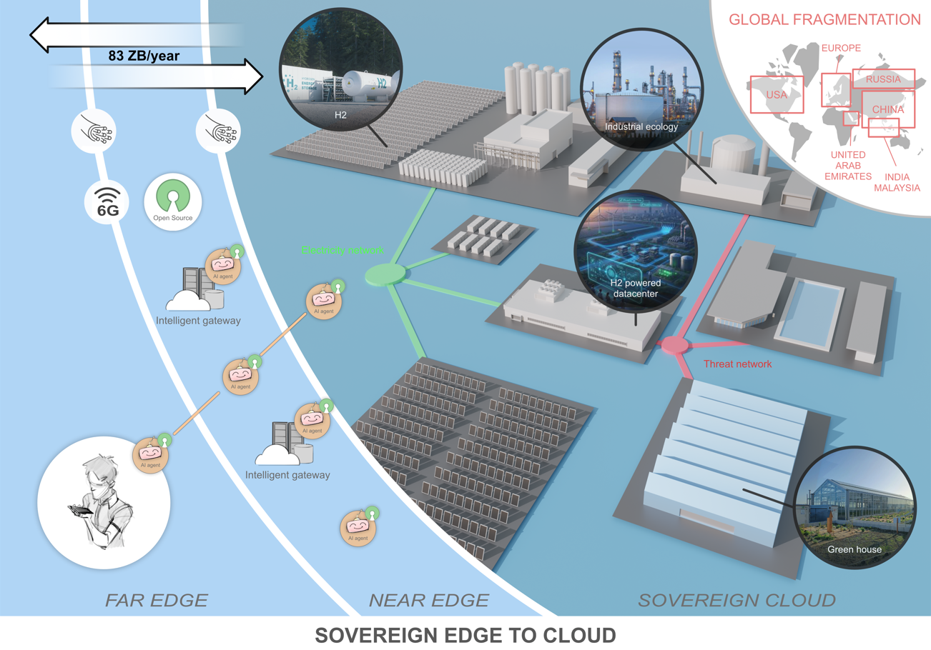
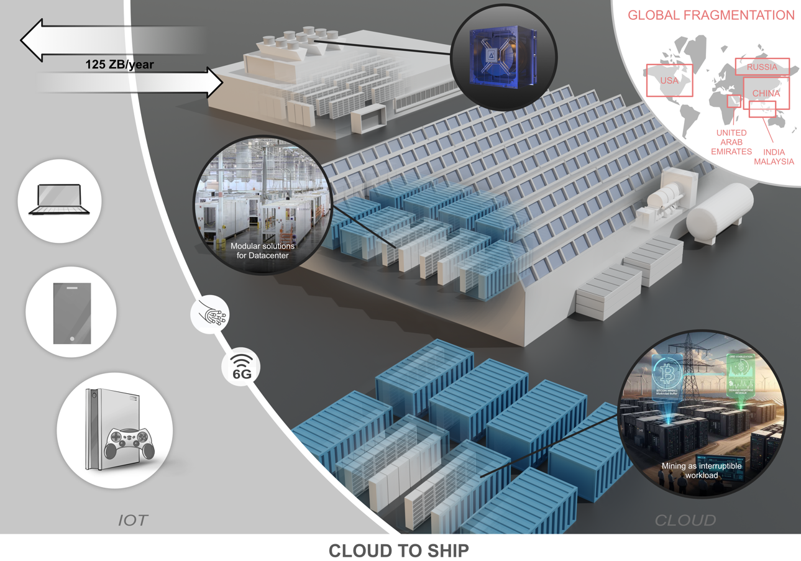
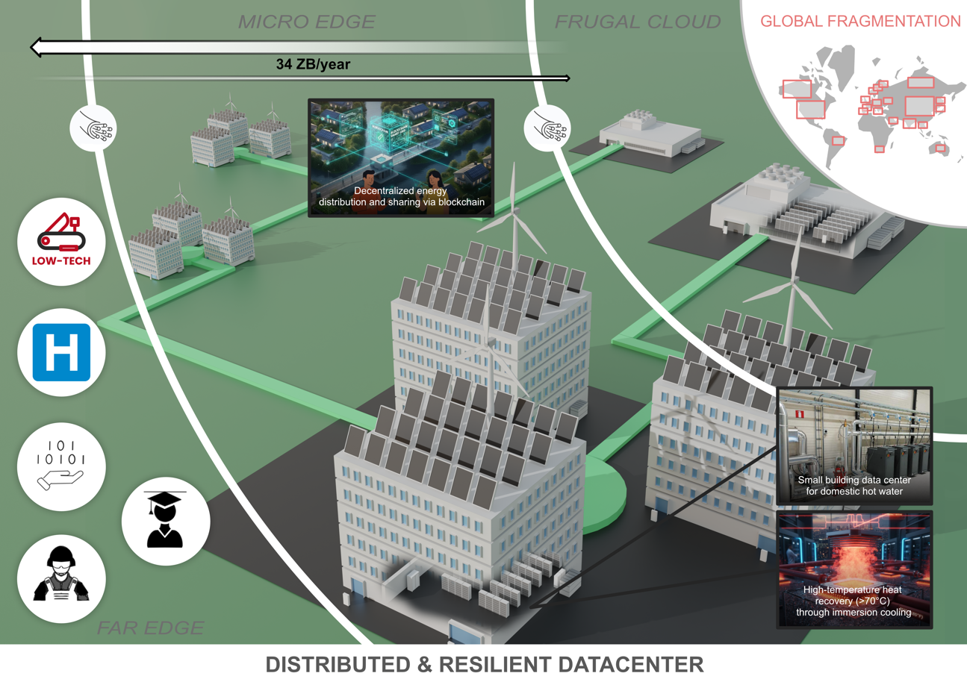
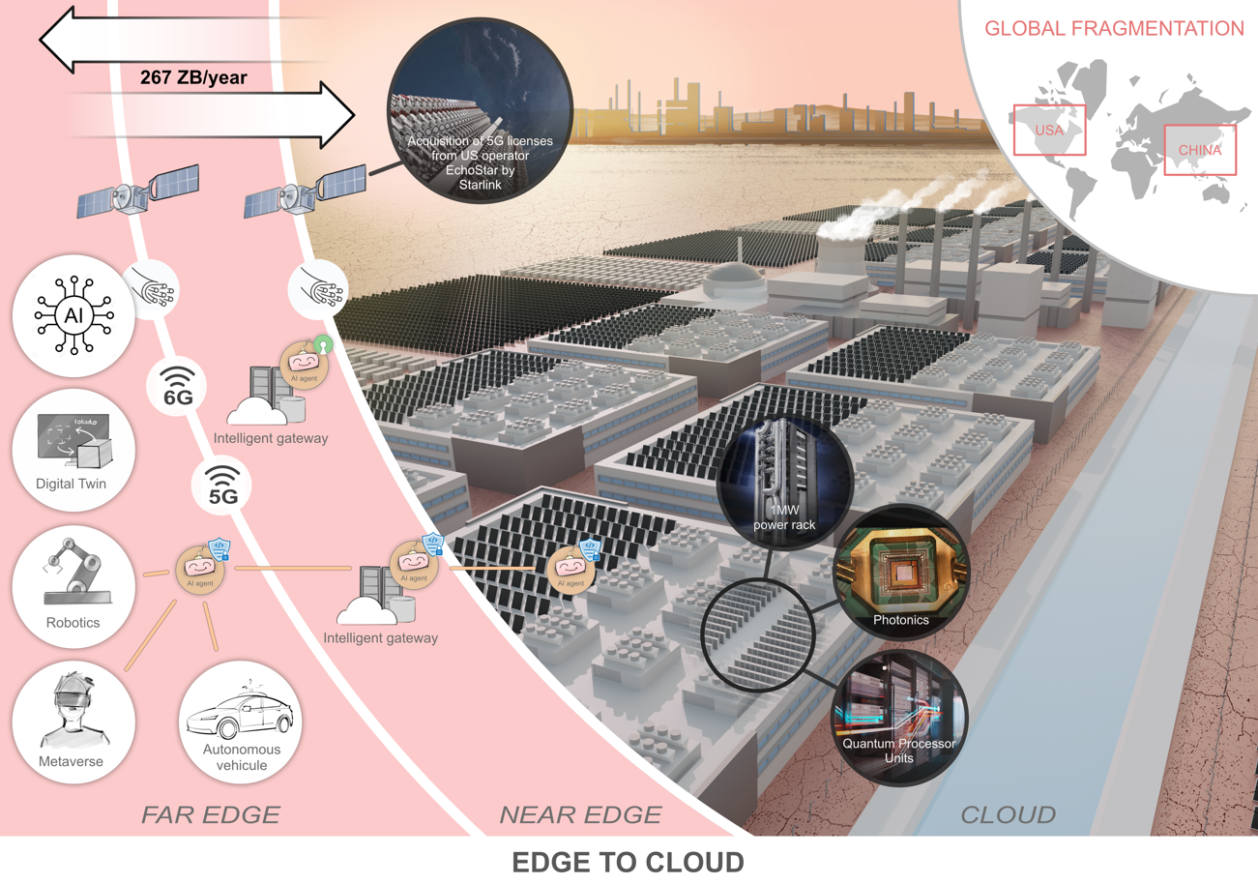
DIGITAL vs ENERGIE
Énergie centralisée
(le réseau électrique assure une distribution homogène et fluide de l’électricité sur le territoire)
Des réseaux électriques qui s’adaptent avec des datacenter flexibles et une donnée distribuée et souveraine
Des datacenter qui restent connectées aux réseaux historiques dans les mains des GAFAM
Instabilités et cycles technologiques
Nouvelle donne numérique Européene
Digital distribué
Croissance accélérée
Digital centralisé
(Données traitées et stockées de manière distribuées)
(Données traitées et stockées de manière centralisée)
Sobriété & Résilience
Des data center EDGE qui s’adaptent à une production/consommation d’électricité distribuée
Des réseaux d’hyperscalers off-grid qui concentrent la donnée
Énergie locale
(Dev. ENR, SMR au sein d’un réseau non homogène et fragmenté privilégiant une consommation locale avec présence des sites de prod. off-grid)
Notes:
Dans le scénario croissance débridée, tout apport d’énergie est la bienvenue pour pouvoir répondre à la demande. Par conséquent, l’énergie est apportée en locale si le réseau n’est pas suffisant (SMR pour les DC par exemple), La donnée remonte dans les hyperscalers. Le edge se deploie en fonction des besoins d’usages
Dans le cycle de hype, l’energie et la donnée est centralisées pour facilité le retour sur investissement.
Le renouveau Européen demande plus de résilience, ce qui favorise : le développement de cloud souverain europeen. La donnée sensible est hébergée localement. L’energie est centralisée avec un mixte nucléaire, ENR et du stockage.
Frugal IT é Résilience : l’instabilité (politique, énergétique climatique) favorise le développement d’énergie et de la gestion de la donnée en proximité

Slide 18
NOUVEAU PARADIGME
COUPLAGE ENTRE ENERGIE & DIGITAL : « COMPUTE IS THE NEW OIL »
On assiste à l’émergence d’une infrastructure globale où les frontières entre calcul, données et énergie s'effacent progressivement. Dans ce modèle distribué, ces ressources ne seront plus gérées en silos, mais orchestrées dynamiquement au sein d'un même réseau fluide et interconnecté.
Nouveau paradigme : CONTINUUM DIGITAL-ENERGIE

Slide 19
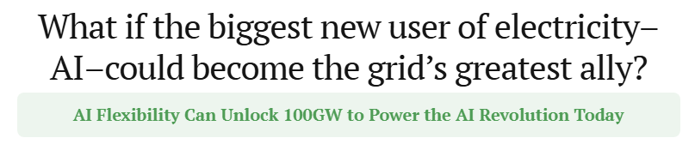
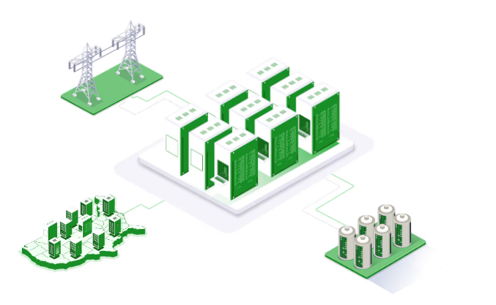
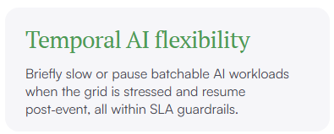
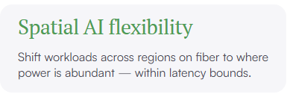
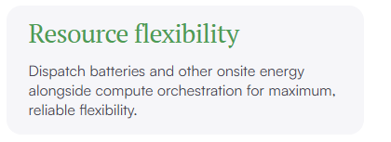
EMERALD AI / NVIDIA
https://www.emeraldai.co/

Slide 20
DIGITALISATION DU MONDE SUBIE OU CHOISIE ?
Dans un monde où la digitalisation est inéluctable, plusieurs chemins restent ouverts :
Un futur désordonné, où l’infrastructure suit les seuls signaux de marché et la recherche de profit, au risque de multiplier les vulnérabilités, les fractures et les impasses écologiques.
Ou
Un futur coordonné, où la puissance de calcul est pensée comme une ressource stratégique partagée, mise au service de la transition énergétique, de la connaissance scientifique, de la résilience territoriale et du bien commun.

Slide 21
EFFICIENCE & RESILIENCE
Les progrès pour l’efficience des systèmes ne doivent pas faire oublier les progrès pour la résilience des systèmes. Ces futurs dépendent de nombreuses variables : géopolitiques, innovations de rupture et progrès technologiques, logiques économiques…
La véritable question, pour les acteurs des datacenters, des réseaux, de l’IA et des politiques publiques, n’est donc plus :
« Combien devons/pouvons-nous croître ? »
mais bien :
« Comment faire du continuum digital-energie un système symbiotique, stable et soutenable, plutôt qu’un facteur de fragilité supplémentaire ? »

Slide 22

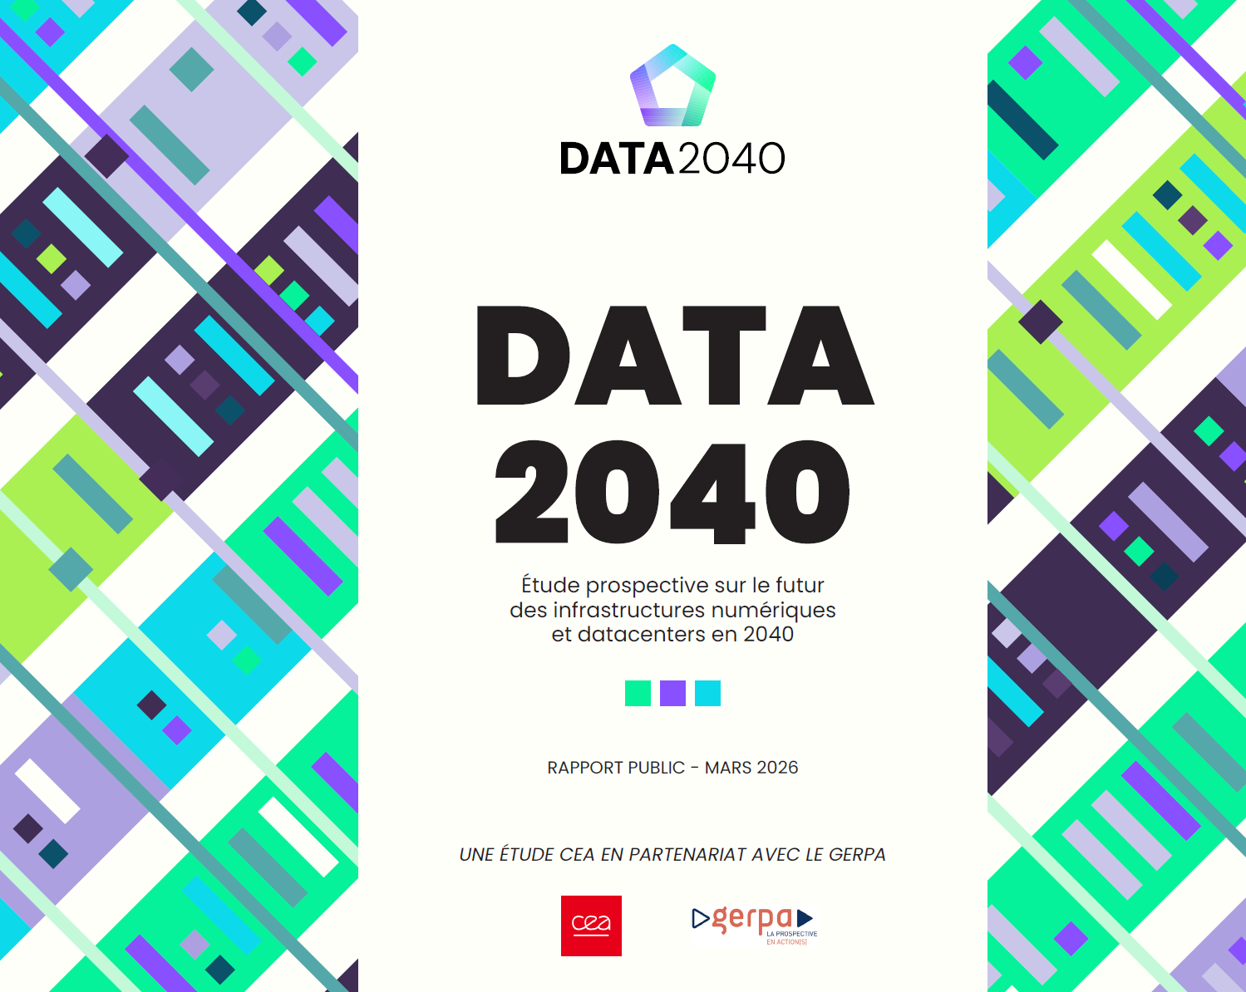
Timothee.silvestre@cea.fr

